Slide 1
TRƯỜNG MN GIANG BIÊN

Slide 2
TRƯỜNG MN GIANG BIÊN

Slide 3
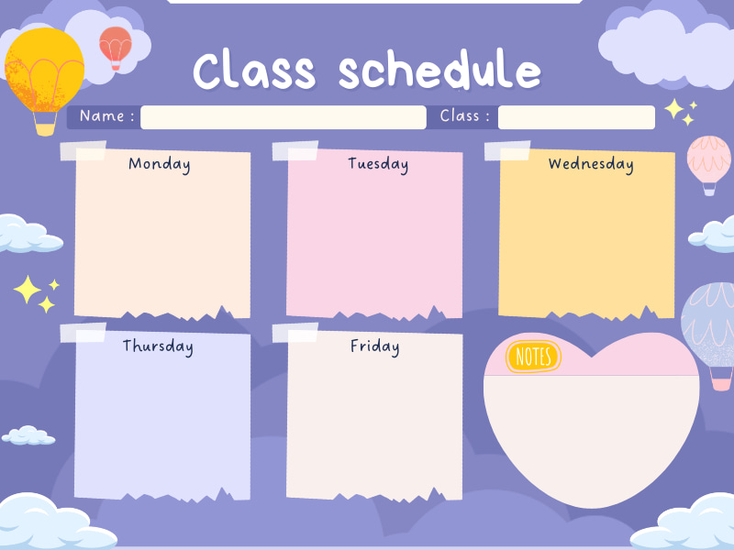
THỜI KHÓA BIỂU THÁNG 9 LỚP MGL C1
Tuần 2: Từ ngày 9/9/2024 đến ngày 14/9/2024
Rèn kỹ năng
Rèn kỹ năng
Rèn kỹ năng
Rèn trẻ kĩ năng nhận biết kí hiệu vở
Dạy trẻ kĩ năng bê cất ghế đúng cách
Rèn kĩ năng rửa tay
Rèn kỹ năng
Rèn kỹ năng
SaturdaO
Dạy trẻ cách lau miệng
ÔN LUYỆN
Dạy trẻ cách rửa mặt
Rèn kỹ năng nhận ký hiệu cốc

